Slide 1
Ciclo de vida del Sistema de Información.
13 de Sep. 2023

Slide 2
¿Qué es el ciclo de vida del desarrollo de software y cuáles son sus etapas principales?
https://www.menti.com/alexm1wcx4a7

Slide 3

Fuente (Google, 2023)
Etapas por las para todo sistema de información

Slide 4
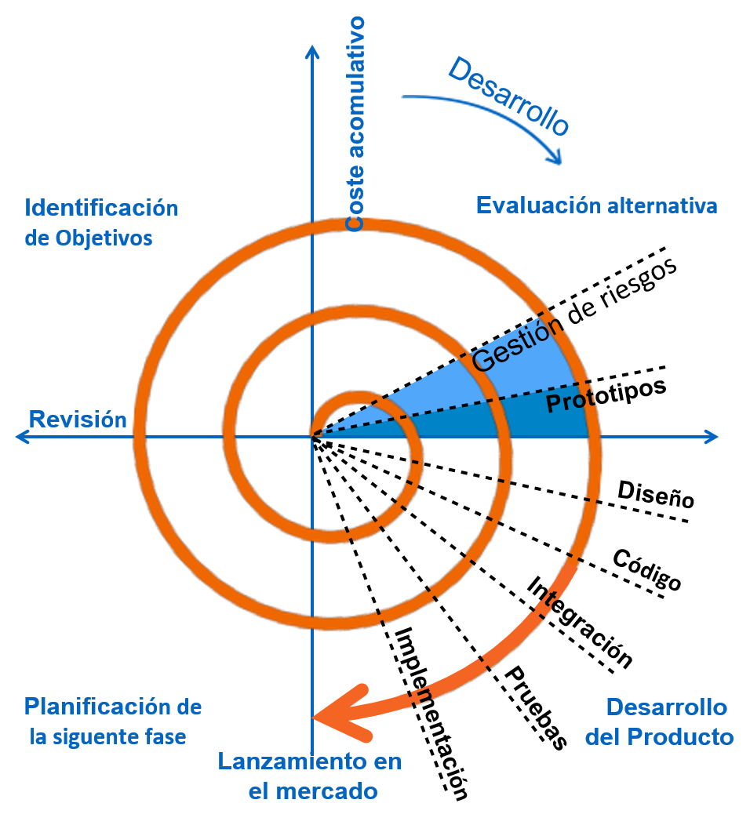
Fases
Desde la planificación y diseño hasta la implementación, pruebas y mantenimiento.
Fuente (Google, 2023)

Slide 5
¿Qué es un modelo de ciclo de vida de Software?
https://www.menti.com/alexm1wcx4a7

Slide 6
Actividad:
En equipo de proyecto, diseñar un video utilizando la estrategia de "Elevator Pitch" para presentar y defender el tipo de ciclo de vida asignado. En la presentación, se deberá destacar por qué es importante y cuáles son sus principales ventajas, además de ofrecer posibles soluciones para mitigar sus debilidades.

Slide 7
Entrega: 20 de Sep. 2023
Temas:
Modelo en cascada
Modelo en V
Modelo iterativo
Modelo de desarrollo incremental
Modelo en espiral
Modelo de Prototipos

Slide 8
Bibliografía
Calvo-Manzano, J. A., Garzás, J., Piattini, M., Pino, F. J., Salillas, J., & Sánchez, J. L. (2008). Perfiles del ciclo de vida del software para pequeñas empresas: los informes técnicos ISO/IEC 29110. REICIS. Revista Española de Innovación, Calidad e Ingeniería del Software, 4(2), 96-108.
Hernández Bejarano, M., & Baquero Rey, L. E. (2020). Ciclo de vida de desarrollo ágil de software seguro. Editorial Los Libertadores.
Pantaleo, G., & Rinaudo, L. (2015). Ingeniería de software. Alpha Editorial.

